Slide 1
Министерство образования Республики Коми Муниципальное бюджетное общеобразовательное учреждение «Лицей № 1 г. Инты» Организация научно-исследовательской работы учащихся
Зам. директора по УР, учитель химии МБОУ «Лицей № 1 г. Инты»
Петрова Валентина Григорьевна
г. Инта 2012 год

Slide 2
Что дают продуктивные исследования школьнику ?
Изобретения
Новые технологии
Научные открытия
Навыки мышления
Информационный «голод»
Функциональный навык исследования
Petra scandali?
Petra scandali?
Исследовательский
тип мышления

Slide 3
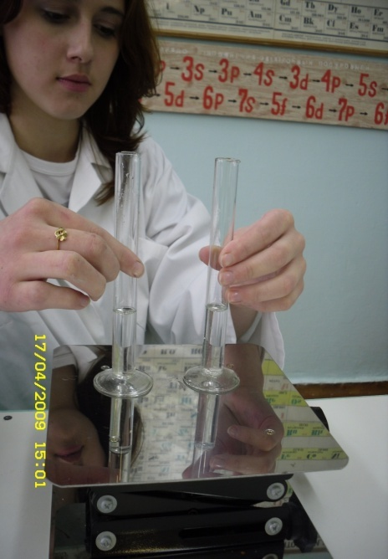
НОРМЫ ЭТАПОВ ИССЛЕДОВАНИЯ
Постановка проблемы;
Изучение теории, связанной с проблемой;
Выдвижение гипотезы исследования;
Подбор методик и овладение ими;
Сбор собственного материала;
Его анализ и обобщение;
Собственные выводы;
Презентация выполненного исследования в выбранной форме.
Кабинет химии- полигон для испытаний

Slide 4
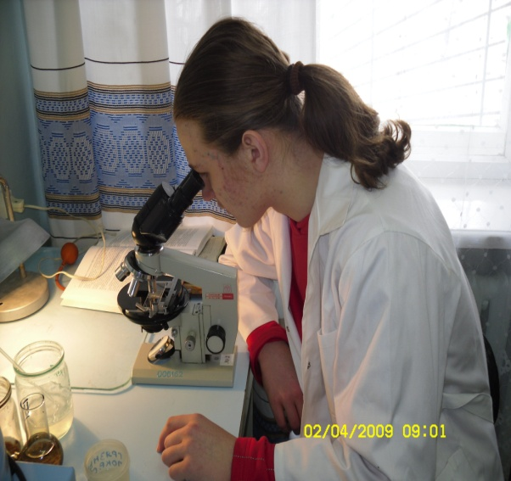
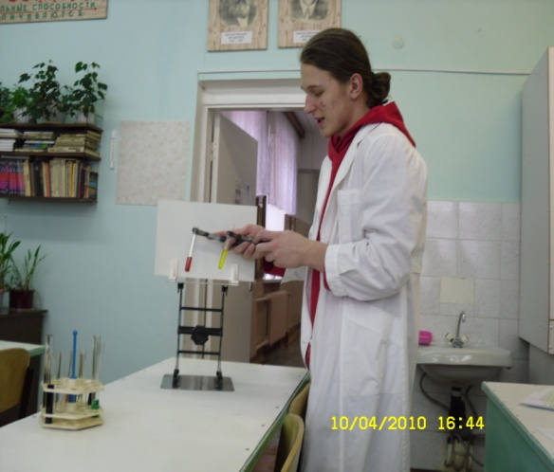
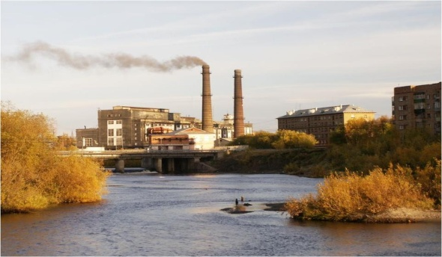
«Сформулировать проблему – это уже наполовину ее решить» (А. Эйнштейн)
Учащиеся сами становятся авторами идеи для исследования
( после урока по теме
«Методы очистки воды»)
«Очистка сточных вод города Инты»
Исследование состава активного ила
Химический анализ воды
Экономика

Slide 5
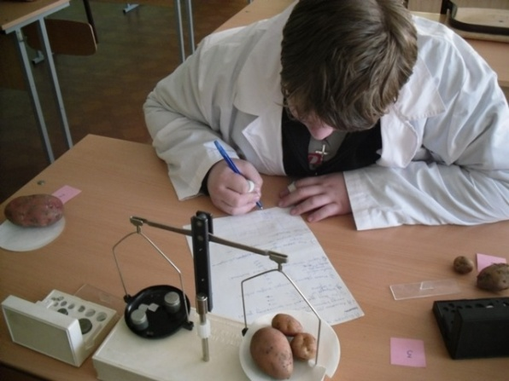
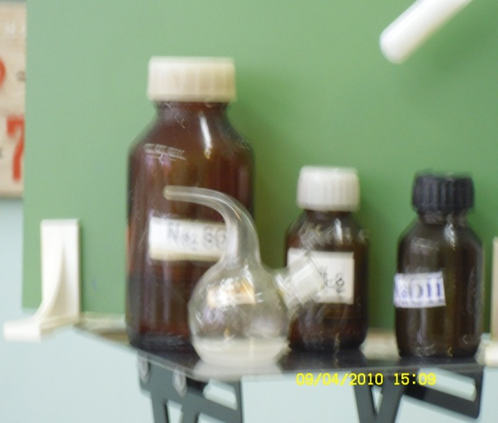
Выдвижение гипотезы исследования – обычно вызывает затруднения
После изучения состава почвы в разных районах города:
связь с урожайностью картофеля
удобрения должны повлиять на урожайность
лучшее – ил, (навоз, птичий помет, минеральные удобрения)
внесение песка - лучше аэрация - клубни крупнее и т. д.
Исследователям интересны работы «на стыке наук»

Slide 6
Какие проблемы интересовали учащихся Лицея?
Микробная обсемененность учебных и вспомогательных помещений МОУ «Гимназия №1 города Инты»;
Исследование состава и свойств нефти разных месторождений Тимано-Печорской нефтегазоносной провинции;
Исследование химического и физического состава почв разных районов города Инты;
Влияние выхлопных газов автомобилей на экологию города и здоровье человека. Очистка газов от токсикантов;
Очистка сточных вод города Инты - биологический, химический и экономический аспекты;
Каждая из этих работ выполнена при поддержке родителей учеников!

Slide 7
И еще какие проблемы интересовали?
Влияние вида удобрений на урожайность картофеля сорта «Виза»;
Кровь – биохимическая лаборатория организма человека. Исследование зависимости формулы крови от заболевания;
Проблема повышения уровня заболеваемости описторхозом в Интинском районе;
Исследование состава и свойств угля Интинского месторождения;
Загрязнение окружающей среды выбросами ТЭЦ и отходами ГОФ шахты «Интинская»;
Возможности использования отходов ГОФ, ТЭЦ и котельных для решения экологических и экономических проблем в условиях моногорода.
И эти работы выполнялись при участии родителей!

Slide 8
Презентация некоторых результатов исследовательской деятельности
Городская конференция «Эврика»
Олимпиада по школьному краеведению (город, республика, РФ)
Всероссийская научно-методическая конференция «Университетская гимназия» (СПбГУ)
Молодежная научно-практическая конференция «Интеграция»
Республиканский интеллектуальный марафон, конференция
Всероссийский конкурс «Технологии повышения эффективности на производстве и в жизни» (Siemens)
Всероссийский конкурс научно-исследовательских работ «Портфолио» (Первое сентября)

Slide 9
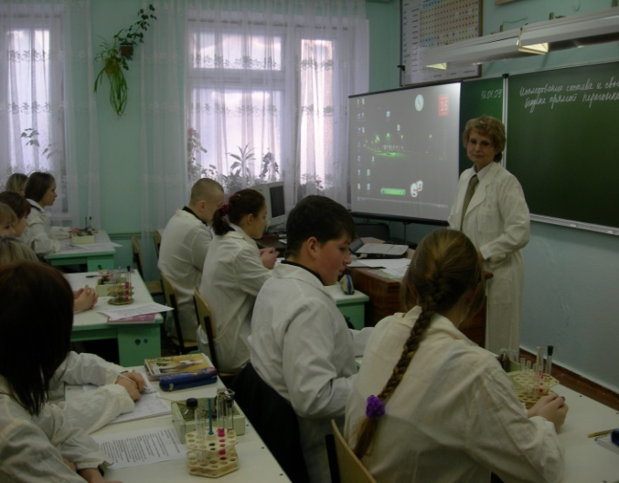
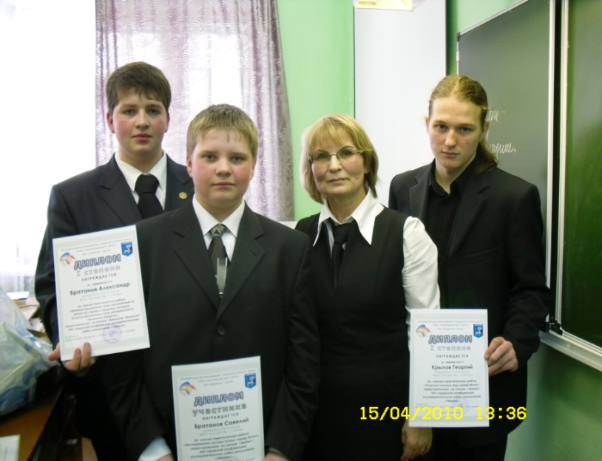
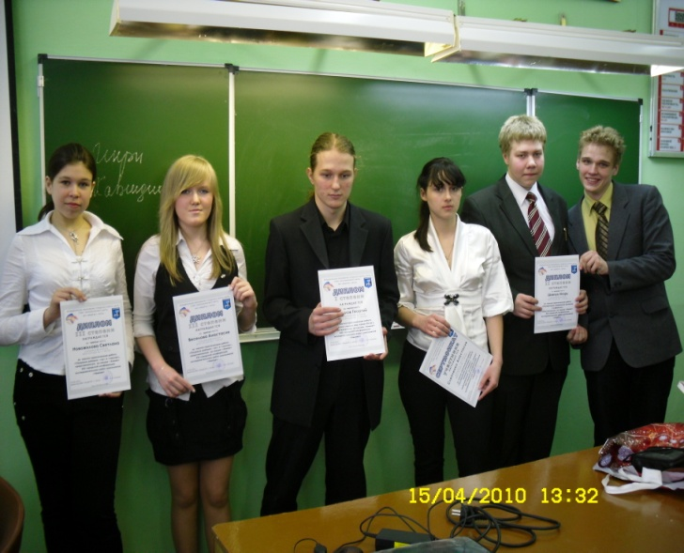
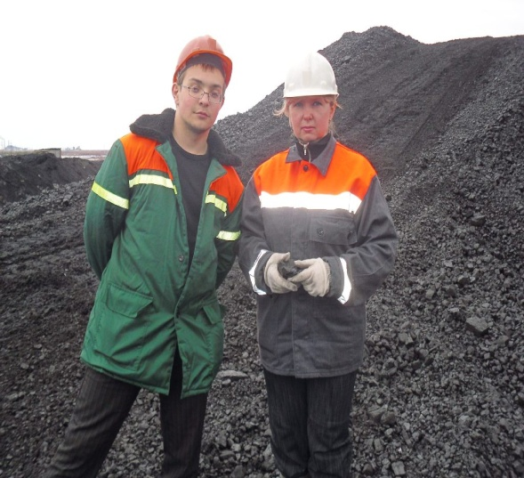
Наши достижения – общий труд учителя-родителей-ребят
Теория без практики мертва!

